Slide 1
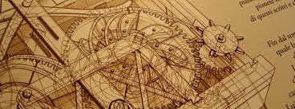
ST0243 Principios en Desarrollo de Software Diagrama de Secuencias y Creación de Prototipo

Slide 2
Conexiones
El objetivo es identificar los conocimientos previos y sus metas de aprendizaje sobre Prototipado Software.
Conectar unos con otros.
1. Formar grupos de 3 personas.
2. Cada uno debe escribir una oración describiendo que desea aprender sobre el tema y 3 hechos que conozca sobre el tema y luego comparta con su grupo lo que escribió. 10 min

Slide 3
Prototipos

Slide 4
No hay alternativa de no diseñar.
Sólo hay un buen o mal diseño.

Slide 5
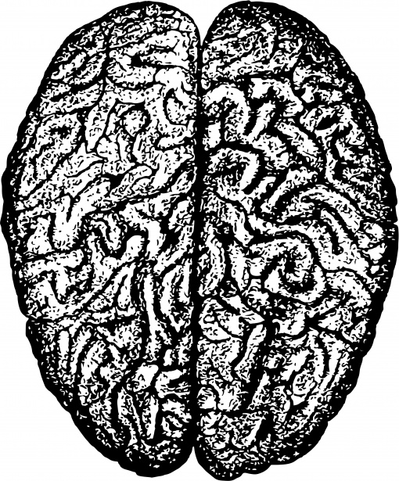
ESTRUCTURA
FUNCIONAL
RACIONAL
LÓGICA
SECUENCIAL
ESENCIA
EMOCIONAL
INTUITIVO
SIMULTÁNEO
INSPIRACIÓN
Notes:
Para lograr una buena experiencia digital de usuario es necesario hacer uso de los dos lados del cerebro

Slide 6
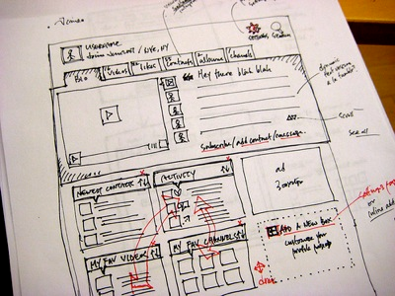
Sketches (Bocetos)
Dibujo rápido sin muchos detalles. Estático. Baja calidad. A mano. Entregable imagen en papel o digital.
Notes:
Generar ideas rápidamente, cuestionarlas, iterar, explorar nuevas vías. El objetivo es ensayar y no se ponen límites a la creatividad.
Es un bosquejo estático en baja calidad de un diseño.
Un sketch en teoría es un dibujo rápido o bosquejo de guía general que no tiene porque tener muchos detalles y que reproduce un concepto, idea, o generalidad de un proyecto de una manera muy sencilla. Por generalidad se realiza a mano con lápiz y borrador por su facilidad en el momento de plasmar una base o punto de partida.
El entregable es una imagen, o un papel.

Slide 7
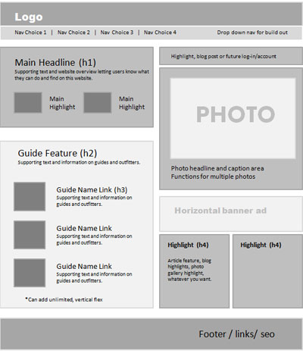
Wireframes
Estático. Columna vertebral del diseño. Entregable: imagen
Notes:
Es una representación estática en baja calidad de un diseño.
En esta representación se definen para una fácil comprensión:
- ¿qué? Los principales grupos de contenido
- ¿dónde? La estructura de la información
- ¿cómo? La descripción y visualización básica del usuario – interacción de la interfaz
Los Wireframes no son solo un conjunto de cuadros grises, aunque puedan verse exactamente así. Considere a los Wireframes como la columna vertebral de su diseño donde tendrá una representación de cada parte importante del producto final.El entregable es una imagen.

Slide 8
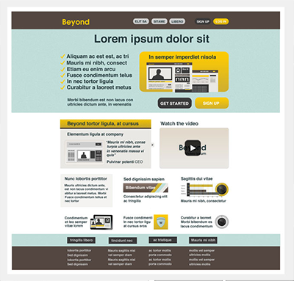
Mockup
Representación estática. Calidad media o alta.
Entregable: imagen.
Notes:
Representación estática de un diseño en calidad media o alta
– Representa la estructura de la información, visualiza el contenido y demuestra las funcionalidades básicas de una manera estática
– Permite revisar la parte visual real del proyecto
El entregable es una imagen.

Slide 9
One-Minute CONCEPT review
¿Cual de las siguientes afirmaciones NO caracteriza a un wireframe? Selecciona la respuesta correcta.
Útil para ilustrar un concepto de interfaz.
Se puede realizar a mano en un papel
Representación estática en baja calidad de un diseño
Su entregable es una imagen digital
Notes:
respuesta: b.

Slide 10
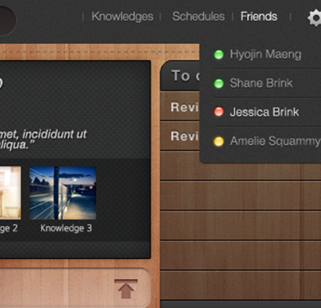
Prototipos
Diseño de interfaz, aspecto visual, funcional.
Evolución de los diseños.
Representación navegable del producto final.
Calidad entre media y alta.

Slide 11
Prototipado

Slide 12
Definición
Versión inicial de un sistema de software y se usa para demostrar conceptos, tratar opciones de diseño y encontrar más sobre el problema y sus posibles soluciones.
Permite controlar costos y los interesados en el sistema experimenten por anticipado con el prototipo durante el proceso de software.

Slide 13
Características de un prototipo
Funcionalidad limitada.
Poca fiabilidad.
Características de funcionalidad pobres.
Alto grado de participación del usuario el cual evalúa los prototipos, propone mejoras y detalla requisitos.
Alto grado de participación del analista de sistemas, ya que en muchos casos los usuarios no pueden indicar los requisitos sin tener experiencia con el sistema.
El prototipo da mayor conocimiento al usuario y analistas ayudando a que el usuario aprenda a utilizar el sistema.

Slide 14
Uso de prototipo
Se presenta al cliente un prototipo para su experimentación.
Ayuda al cliente a establecer claramente los requisitos.
Ayuda a los desarrolladores a:
Validar la especificación.
Aprender sobre problemas que se presentarán durante el diseño e implementación del sistema.
Mejorar el producto.
Examinar viabilidad y utilidad de la aplicación.

Slide 15
Tipos de prototipos (i)
Prototipado de interfaz de usuario: modelos de pantallas.
Prototipado funcional (operacional): implementa algunas funciones, y a medida que se comprueba que son las apropiadas, se corrigen, refinan, y se añaden otras.
Modelos de rendimiento: evalúan el rendimiento de una aplicación crítica.

Slide 16
Tipos de prototipos (ii)
Rápido o desechable:
Sirve al análisis y validación de los requisitos.
Después se redacta la especificación del sistema y se desecha el prototipo.
La aplicación se desarrolla siguiendo un paradigma diferente.
Problema: cuando el prototipo no se desecha, y termina convirtiéndose en el sistema final.
Evolutivos:
Comienza con un sistema relativamente simple que implementa los requisitos más importantes o mejor conocidos.
El prototipo se aumenta o cambia en cuanto se descubren nuevos requisitos.
Finalmente, se convierte en el sistema requerido.
Actualmente se usa en el desarrollo de sitios Webs y en aplicaciones de comercio electrónico.

Slide 17
Tipos de prototipos (iii)
Vertical
Desarrolla completamente alguna de las funciones.
Horizontal
Desarrolla parcialmente todas las funciones.

Slide 18
Práctica concreta
Realizar sketch de un pantallazo de la idea para la práctica del curso.
Y usar Cacoo o balsamiq para realizar wireframe y mockup desde ese sketch.

Slide 19
Herramientas
Generadores de interfaz (4GLs, Visual Basic, etc.).
Balsamiq, draw io, wireframe.cc, wireframe sketcher
Herramientas CASE.
– Formularios, pantallas, generación de código…
Bocetos en papel.
Aplicaciones de dibujo
– Harward Graphics, etc.
MS PowerPoint.
Enterprise Architect

Slide 20
Referencias bibliográficas
Pressman, Roger S. Ingeniería del Software: Un enfoque práctico. Mc Graw Hill, Séptima Edición 2010.
Sommerville, Ian. Ingeniería del software. Pearson Educación, Novena Edición, 2011.
http://www.SoftwareEngineering-9.com/Web/UML/

Slide 21
Referencias bibliográficas
1.https://channel9.msdn.com/posts/Design-Day-del-3-Think-Sketch-Wireframe-Prototype
2.http://www.otherwiseonline.net/diferencias-entre-sketch-mockup-wireframe-prototipo/
3.http://www.creativebloq.com/wireframes/top-wireframing-tools-11121302
4.http://mosaic.uoc.edu/2015/09/15/proceso-de-desarrollo-de-un-proyecto-digital/
http://www.sparxsystems.com.au/resources/uml2_tutorial/uml2_sequencediagram.html

